Slide 1

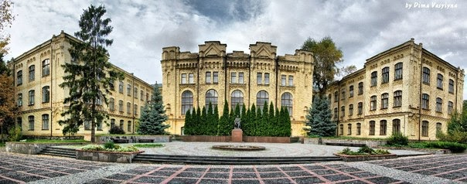

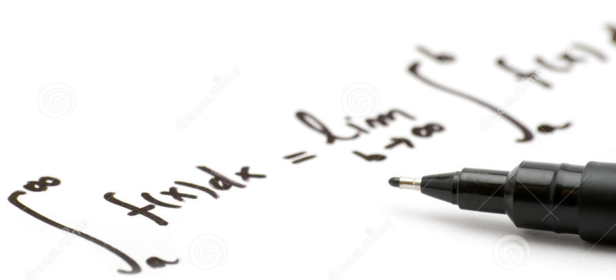
Time managment app
НТУУ «Київський політехнічний інститут імені Ігоря Сікорського
Кафедра прикладної математики
Лисий Павло Олексійович
Київ 2020

Slide 2



Актуальність проблеми
Опис, як було:
- тайм-менеджмент не використовували
- тайм-менеджмент вели усно, що не було ефективно
Список проблем:
-відстутність зручного сервісу для доступу до свого розкладу
-мозок не здатний запам’ятати всю інформацію
- паперові нотатки легко втратити
Які ключові рішення потрібні і для чого:
- впровадження сервісу для зручного і швидкого доступу до свого розкладу

Slide 3
Мета та актуальність проекту:
Мета полягає у створенні зручного додатку для власного розкладу справ
Завдання проекту
-Створити якісний додаток для тайм-менеджменту
- Залучити та навчити людей раціонально використовувати свій час

Slide 4
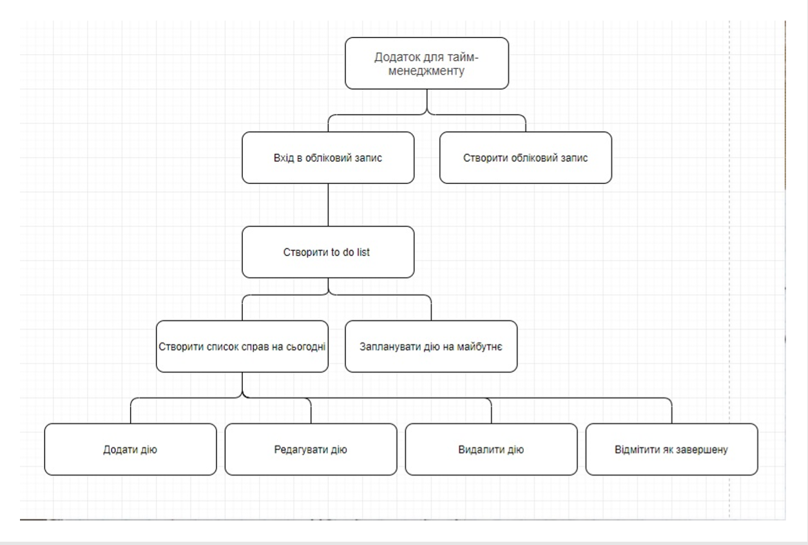
Ієрархія процесів
Найбільший бізнес ефект ,сервіс

Slide 5
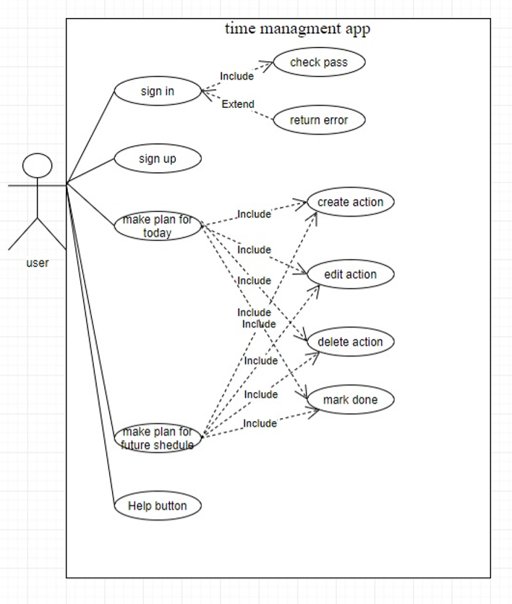
Use case

Slide 6
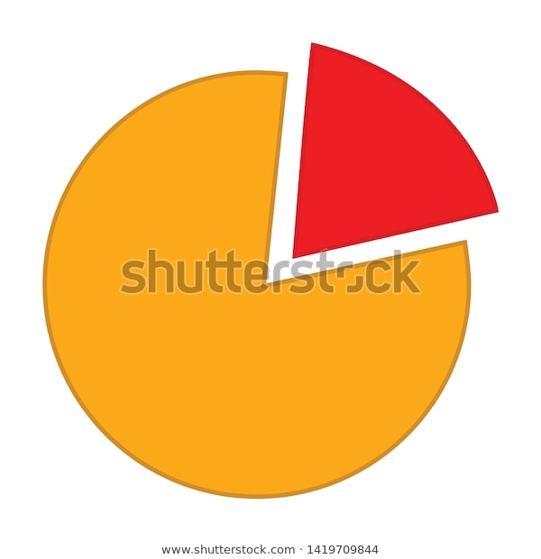
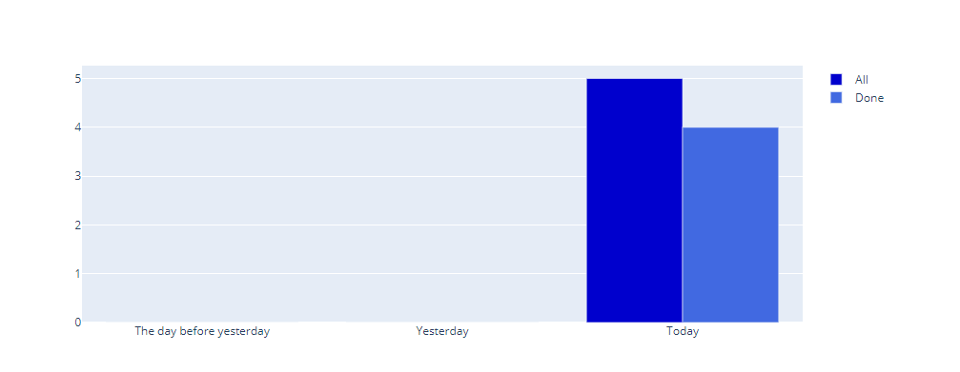
DashBoard
Кількість виконаних завдань по
відношенню до всіх завдань за останні
декілька днів.
Виконані завдання за сьогодні, та
завдання що потребують виконання

Slide 7
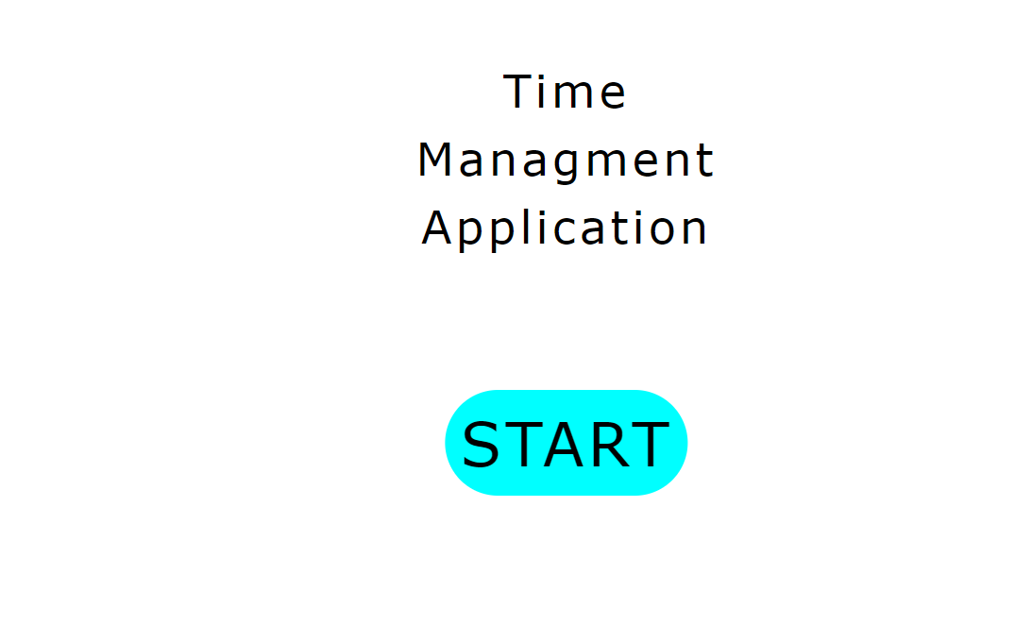
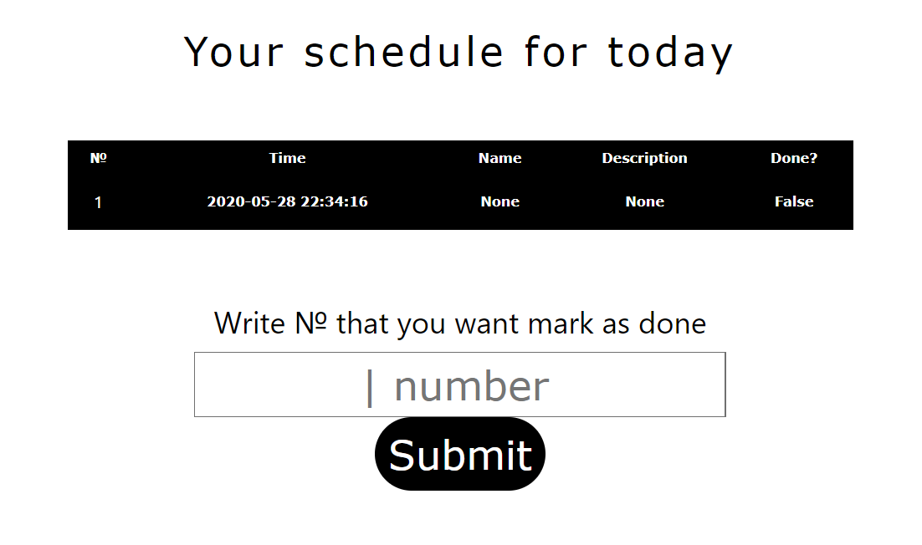
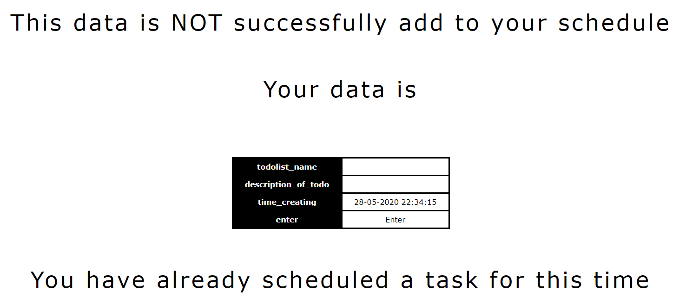
Прототипи інтерфейсу

Slide 8

Дякую за увагу!
lysyi.pavlos@gmail.com
+380505612764

